Slide 1

Option EPS
Lycée du Grand Nouméa
Samedi 19 Septembre 2020

Slide 2
Présentation
Présentation de l’équipe
Fonctionnement et programmation de l’option EPS
Pourquoi une Option EPS ?
A qui s’adresse cette option ?
Les conditions d’admission à l’option EPS
Niveaux de qualifications
Questions diverses

Slide 3
Présentation de l’équipe
Les enseignants d’Education Physique et Sportive
Mme Lise POUILLY : responsable niveau Seconde
M. Laurent HONORE : responsable niveau Première
Mme Fabienne BRIANCON : responsable niveau Terminale

Slide 4
Fonctionnement et Programmation
Fonctionnement :
- En tant qu’option, 3h hebdomadaire supplémentaire.
- Ces 3h se composent d’une partie pratique et d’un complément théorique variable.
- 2 activités se partagent l’année scolaire de 13 leçons chacune.
Programmation :
2021 | Seconde | Natation/Sauvetage Handball | Activité physique + Production écrite ou diapo Animation d’une séance
2021 | Première | Escalade Crossfit | Activité physique + Organisation d’un projet collectif (par exemple : mise en place d’un événement sportif telle qu’une compétition en crossfit) | Notes trimestrielles en continu, comptant pour le Bac
2022 | Terminale | Sauvetage Badminton | Activité physique + Réalisation d’un dossier avec soutenance orale (Technologies, sciences des APSA, …)

Slide 5
Pourquoi une Option EPS ?
Enjeux et Objectifs de l’option EPS au lycée :
Améliorer ses compétences sportives : offrir à tous nos élèves les meilleures conditions de formation sportive dans les 5 activités programmées durant les 3 années de lycée.
Rayonnement sur le plan sportif : participer à diverses rencontres sportives au niveau scolaire au travers de l’UNSS, mais aussi éventuellement au sein des clubs au niveau fédéral.
Rayonnement sur le plan scolaire : grâce à un complément théorique sur les activités concernées, mais aussi au niveau de la mise en place de projets dès la classe de première.

Slide 6
Pourquoi une Option EPS ?
Enjeux et Objectifs de l’option EPS au lycée :
Dépasser la simple pratique des APSA : au travers de thèmes d’études tels que les métiers du sport, les APSA et la santé, les APSA et la prévention.
Aborder la pratique sportive sous un autre angle : en mettant en place et en conduisant des projets sportifs (organiser une rencontre sportive au sein de l’établissement ou à l’unss par exemple ou en prenant en main une simple séance d’entrainement).
S’éloigner de cette pratique : en mettant en relation les pratiques sportives et les problématiques de société.

Slide 7
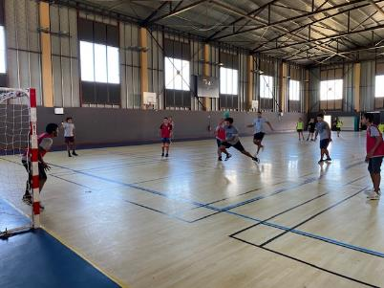
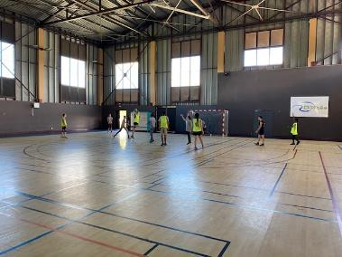
A qui s’adresse l’Option EPS ?
Des élèves sportifs et motivés pour élaborer des projets, désireux d’avoir une autre approche des APSA.
Une attitude volontaire, dynamique, réfléchie et responsable ainsi que le goût de l’effort et du dépassement de soi sont nécessaires.

Slide 8
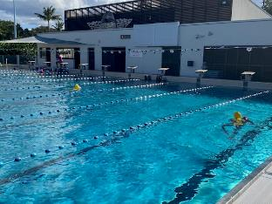
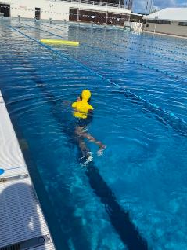
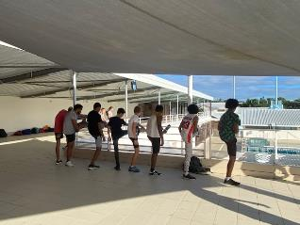
Les conditions d’admission
Avoir une bonne condition physique et une motivation pour tous les sports
Avoir un niveau scolaire satisfaisant
Etre volontaire pour participer ponctuellement aux activités du mercredi après-midi (formation au secourisme et participation/organisation cross, raids de l’UNSS…)

Slide 9
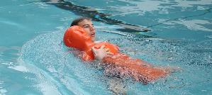
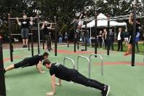
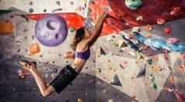
Niveaux de qualification
Obtention du test de formation aux premiers secours (PSC1)
Préparation aux tests pratiques du BSB (Brevet Surveillant Baignade) et au Test d’Aptitude au Sauvetage Aquatique (prérequis pour s’inscrire au concours de professeur d’EPS)
Autonomie dans sa pratique, capacité à s’échauffer, conduire un petit groupe.
Le + : des points en + pour l’obtention du BAC (notes des années de première et terminale)

Slide 10
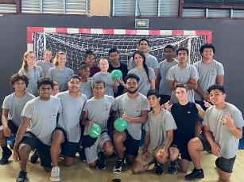
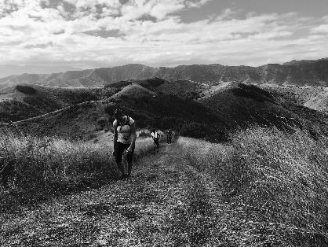
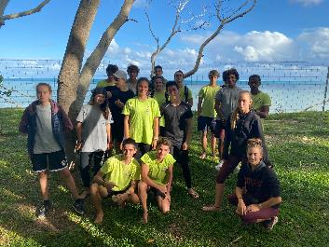
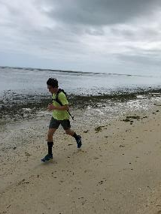
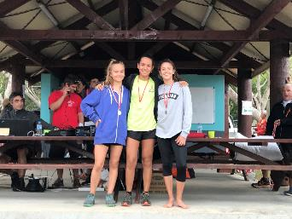
Rayonnement sportif à l’UNSS

Slide 11
Questions Diverses

Slide 12
Merci de votre attention.

